Slide 1
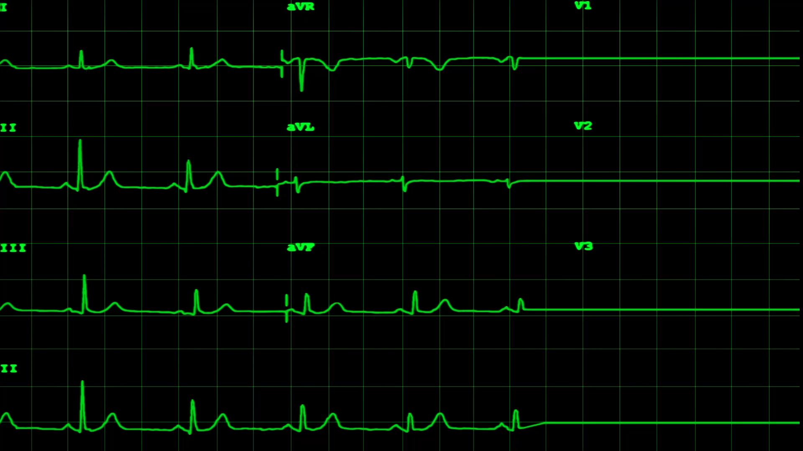
Interroger la marge, repenser nos interactions avec le numérique
Isabelle Choquet, Brussels Management School ; MICA, UR 4426
Mabrouka El Hachani, Unité de recherche ELICO

Slide 2
plan
1.Des cartographies pour comprendre les frontières
2.Cadre conceptuel
3.Dispositif technologique d’invisibilisation où la reconfiguration des formes de médiation.
Notes:
Notre réflexion s’inscrit ainsi dans la perspective de l’analyse « frontières et fractures numériques » du colloque.
Notre propos s’organise autour de trois sections, la première aborde la notion de l’espace à travers l’entrée « cartographie », celle du paysage et de la marge.
Ces notions fondamentales nous permettront d’éclairer la notion de frontière.
La seconde section précisera notre cadre conceptuel ancré dans l’anthropologie de la technique mais aussi en SIC pour se pencher sur la figure oxymorique du Cyborg Naturel comme cas d’analyse illustrant les notions de frontières et fractures numériques.
La troisième et dernière section abordera la façon dont nos interactions avec le numérique se construisent.

Slide 3
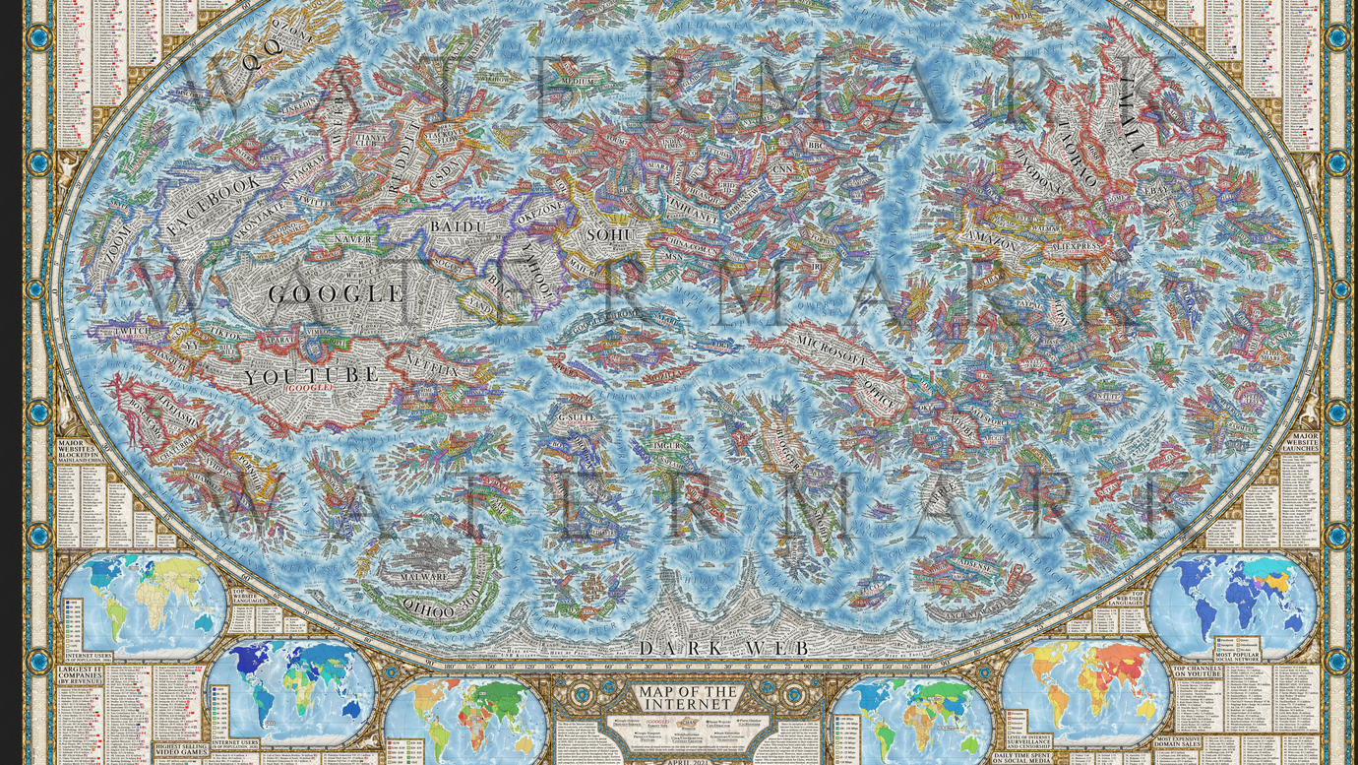
Des cartographies pour comprendre les frontières ?

Slide 4

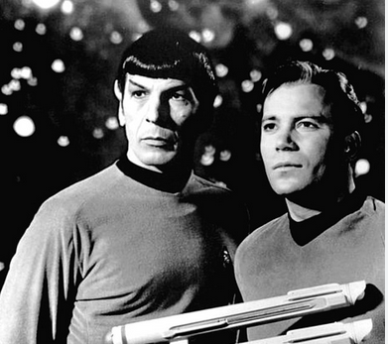
De la notion de “frontière”...
« Space, the final frontier. These are the voyages of the starship Enterprise. Its ongoing mission: to explore strange new worlds, to seek out new life and new civilizations, to boldly go where no one has gone before».
Citation extraite de la la célèbre série StarTrek - 1966

Slide 5
Première cartographie
Deschamps de Paillette, 2019 ; Folon, Choquet, 2019 ;
Paysage
oxymore comme boussole
Rifkin, 2000 ; Claisse, 1983 ; Sadin, 2015; de Rosnay, 1995
Des cartographies pour comprendre les frontières ?
Lassègue, 2019
l’appel de la marge
Marges et espaces d’expérimentation
Citton, 2021; Giraud, Schoonmaker, 2015 ; Mattelart et al., 2015
Deuxième cartographie

Slide 6
Cadre Conceptuel
1. Anthropologie de la technique / « Projet-Frontière »
(Meyer, 2009.).
2. Cyborg naturel
(Hocquet, 2011 ; Guillaud, 2011 ; Hottois, 2018 ; Dyens, 2000, Guioux et al, 2004; Derian, 2013).
3. Invisibilisation et médiation
(Merzeau, 2004; 2020 ; Vial, 2012 ; Carbone, 2011 ; Verbeek, 2000)

Slide 7

Le cyborg naturel … ou comment l’évolution organique se relaie dans les prolongements techniques
« Les outils sont une technique vitale »
Darwin

Slide 8
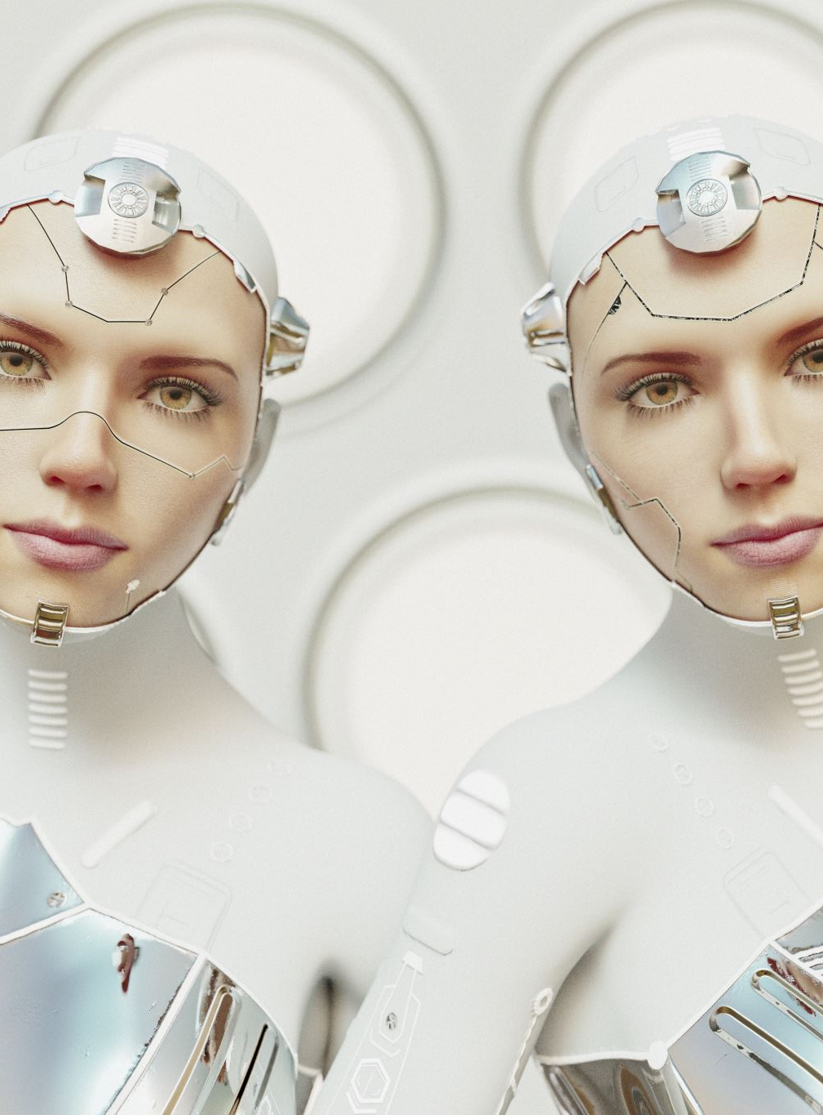
L’union de la chair et du métal, quelles frontières pour le Cyborg ?
Espaces de jonction ?
Danger pour l’individu ? ( film Robocop, Existenz, etc)
Cyborg naturel (andy Clark)
Confusion, confusion
Lunettes connectées, casque immersif,
→ de la notion d’hybridation

Slide 9
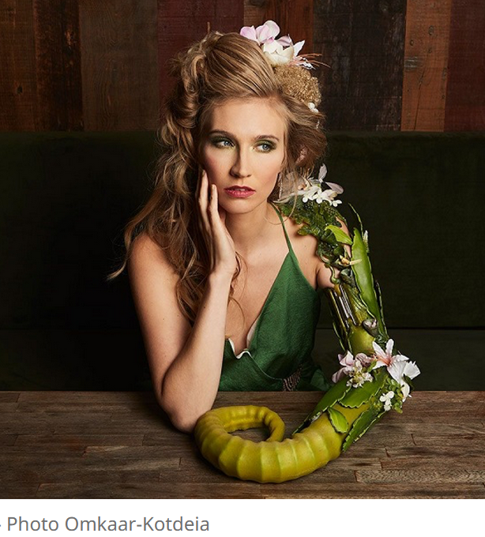
La question de la désirabilité de la prothèse
Pensée à la marge
Nouveaux espaces d’expérimentation
Nouveaux espaces-temps

Slide 10
La frontière comme marge…
Zone transfrontalière comme espace « espace d’expérimentation »
Incite les chercheurs à explorer d’autres modes de pensée que ceux de la dualité
Jonction homme/numérique

Slide 11
« L’important n’est plus d’émettre et de recevoir, de coder et de décoder, opération qui nous confirme dans la permanence de notre chère identité -cette fameuse identité qui n’est jamais qu’une réduction à un territoire clos et immuable, l’assignation à une résidence surveillée -, l’important n’est plus d’enregistrer et de relire, ni de nous ex-primer (de nous projeter hors de nous-mêmes) à travers ces intermédiaires de toutes sortes qui font la trame de la communication et sur lesquels est fondée la notion clé (et ses corollaires) de Représentation, tant au sens figuratif qu’au sens sociologique. Ce qui compte désormais, c’est de se commuter, de muter ensemble, [….] ce qui compte c’est finalement non seulement de changer d’identité, à son gré, mais de multiplier ses identités, de vivre sur plusieurs plans, dans plusieurs temps, c’est de combiner les plus inattendues hybridations aussi bien avec nos machines qu’avec nos semblables »
Couchot, 1986, p.105

Slide 12
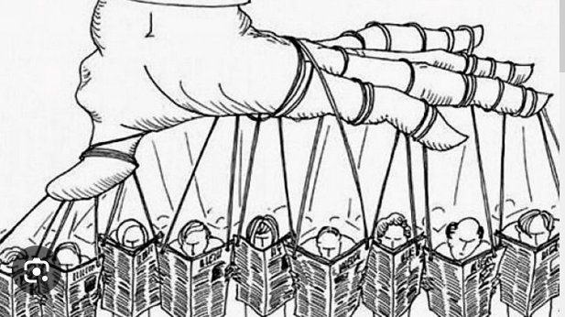
Et si penser les frontières numériques…ne serait pas une « école de la liberté » ?
Droit de débattre de là où l’on est, comme nous sommes et s’intéresser à ce devenir « non humain », « inhumain »

Slide 13
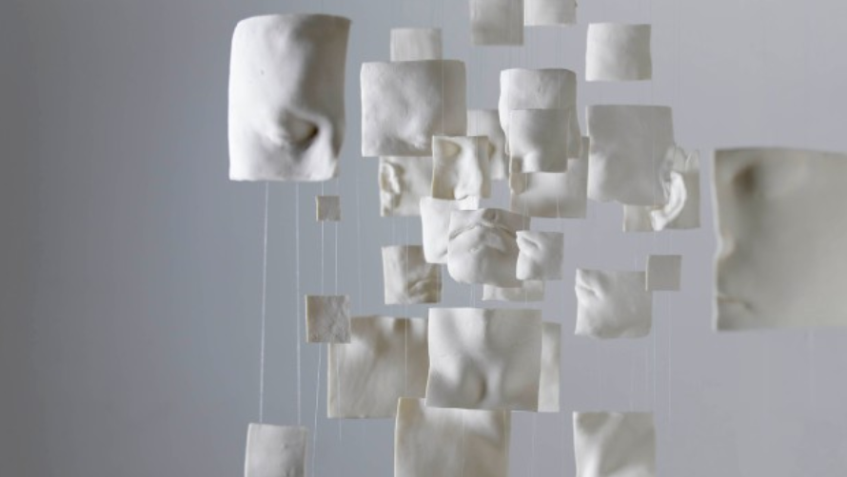
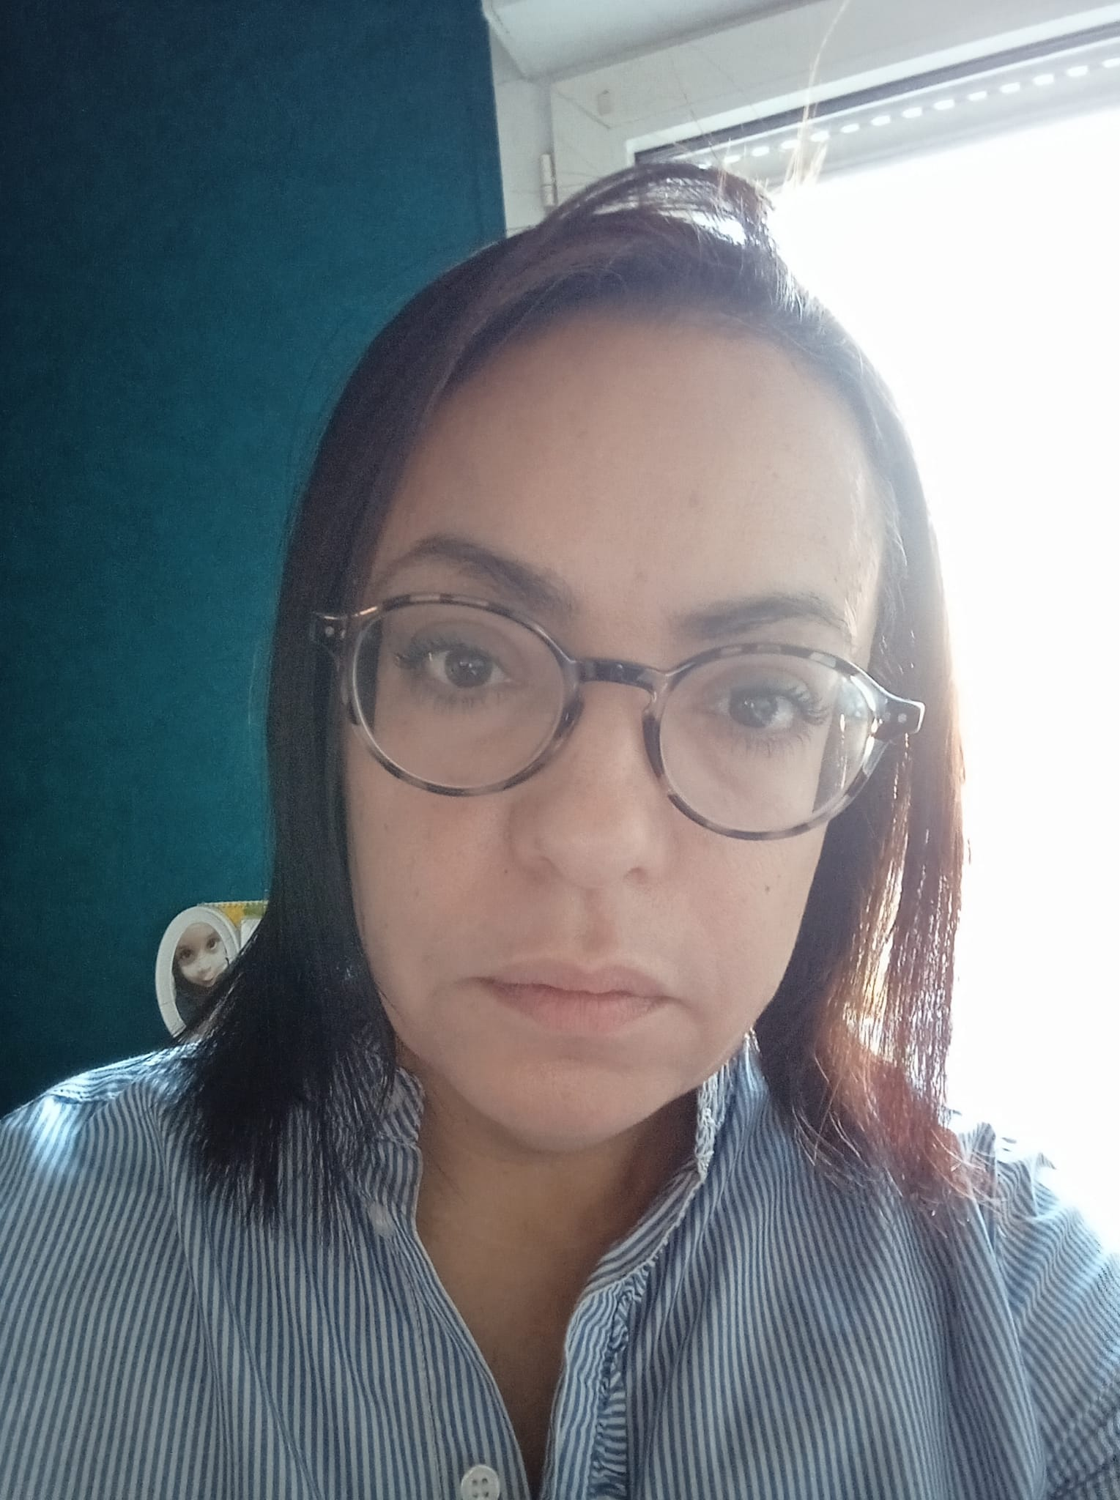

Questions ?
شكرا

